Slide 1
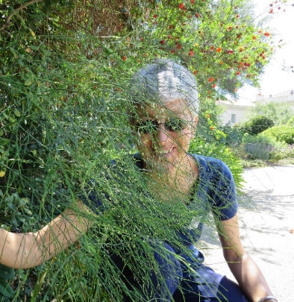
Reînvie Speranța
www.reinviesperanta.ro
Dr MargiAnne Isaia, MD MPH PCC (T)
SET
SERIA
SUBIECT
Iertarea
1
Resurse

Slide 2
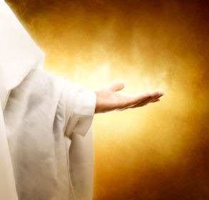
iertarea
www.reinviesperanta.ro
Iertarea trebuie înţeleasă prin perspectiva religiei, filosofiei, psihologiei şi psihiatriei.
Iertarea este calea directă de abordare a mâniilor ce derivă din nedreptate într-un mod constructiv şi vindecător.
Iertarea are o menire specifică: să-i ajute pe oameni să resolve problema resentimentelor, amărăciunii şi chiar a urii îndreptate către cei care i-au tratat nedrept sau cu cruzime.
ROLUL VITAL AL IERTĂRII

Slide 3
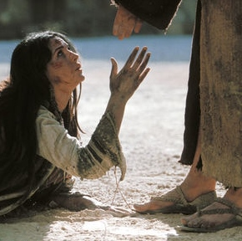
iertarea
www.reinviesperanta.ro
Cercetările ştiinţifice şi observaţiile clinice arată că iertarea are legătură cu controlul emoţiilor.
Iertarea este asociată pozitiv cu starea de sănătate, în sensul că diminuă simptomele depresiei, anxietăţii, creşte stima de sine şi speranţa, în timp ce scade preocuparea în legătură cu cel care ne-a ofensat.
Alte beneficii ale iertării includ stabilizarea stării emoţionale, impulsivitate scăzută şi capacitate crescută de a controla mânia.
ROLUL VITAL AL IERTĂRII

Slide 4
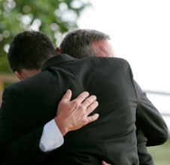
iertarea
www.reinviesperanta.ro
Iertarea se desfăşoară lent uneori: oamenii au nevoie de timp pentru a dezvălui mânia pe care au dezvoltat-o timp de ani faţă de ofensator.
Chiar decizia de a ierta necesită timp, pentru că persoana trebuie mai întâi să înţeleagă exact ce înseamnă iertarea şi în mod voluntar să aleagă să ierte.
Acţiunea de a ierta implică să îl vezi pe ofensator într-un mod diferit şi să permiţi empatiei să se dezvolte.
Iertarea presupune transformarea omului mai mult decât o poate face o anumită tehnică terapeutică.
IERTAREA ESTE UN PROCES

Slide 5
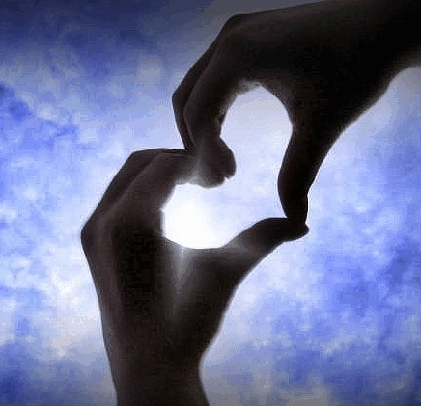
iertarea
www.reinviesperanta.ro
Moralitate
Iertarea este centrată în moralitate. Când oamenii caută binele, ei fac aceasta în relaţiile cu alţii. A fi moral implică să fii concentrat asupra relaţiilor şi a altor oameni, având bune intenţii faţă de ei. Două aspecte ale facerii de bine sunt conectate cu iertarea: dreptatea şi mila, valori morale care uneori par a fi în conflict una cu cealaltă.
Dreptatea precede mila când cineva iartă. O persoană care iartă a fost tratată nedrept de o altă persoană sau grup de persoane. Iertarea este un răspuns al milei în acest caz de nedreptate. Când o persoană oferă milă, ea dă ceva bun unei persoane care nu merită aceasta, în timp ce reţine pedeapsa care s-ar cuveni.
Dreptatea nu doar precede ci co-există cu iertarea.
SENSUL IERTĂRII

Slide 6
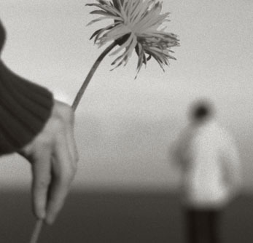
iertarea
www.reinviesperanta.ro
Transformare
Iertarea implică transformare, ceea ce înseamnă schimbare calitativă în mai multe domenii:
cel care iartă îşi schimbă modul de răspuns faţă de ofensator,
starea emoţională a celui ce iartă se îmbunătăţeşte,
relaţia s-ar putea schimba spre bine.
Iertarea schimbă perspectivele, emoţiile, atitudinile, comportamentul şi interacţiunile.
Cel ce iartă începe să meargă într-o nouă direcţie: de la a judeca spre a înţelege, de la resentimente spre iubire, de la nelinişte spre relaxare, de la conflict spre cooperare.
SENSUL IERTĂRII

Slide 7
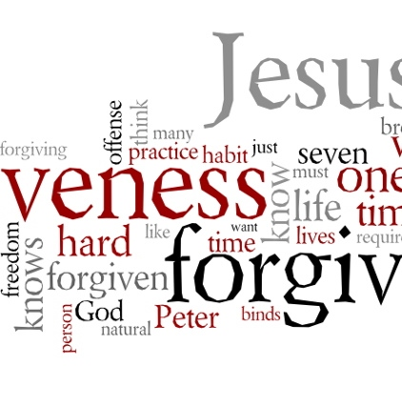
iertarea
www.reinviesperanta.ro
Definiţia iertării
După ce consideră în mod raţional că au fost trataţi nedrept, oamenii iartă
când abandonează intenţionat resentimentele şi răspunsurile legate de acestea (pe care au dreptul să le aibă)
şi se străduiesc să răspundă rău-făcătorului bazaţi pe principiul moral al binelui,
care include compasiune,
merit necondiţionat,
generozitate
şi dragoste morală (la care rău-făcătorul nu are nici un drept).
SENSUL IERTĂRII

Slide 8
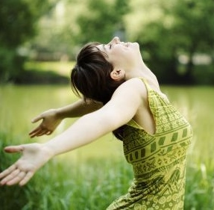
iertarea
www.reinviesperanta.ro
După ce consideră în mod raţional că au fost trataţi nedrept, oamenii iartă când abandonează intenţionat resentimentele şi răspunsurile legate de acestea (pe care au dreptul să le aibă) şi se străduiesc să răspundă rău-făcătorului bazaţi pe principiul moral al binelui, care include compasiune, merit necondiţionat, generozitate şi dragoste morală (la care rău-făcătorul nu are nici un drept).
A considera în mod raţional (Rationally determining) înseamnă că persoana nu se grăbeşte să pronunţe o judecată asupra ofensatorului, nu are o tulburare mintală (nu distorsionează realitatea) şi realizează că i s-a făcut un rău.
DEFINIȚIA IERTĂRII -clarificări

Slide 9
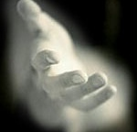
iertarea
www.reinviesperanta.ro
A abandona intenţionat (Willfully abandon) înseamnă că persoana în mod activ abordează răspunsul legat de resentimente. Iertarea nu este o acţiune pasivă, ci una caracterizată de eforturi grele şi ambivalenţă. Sunt lupte interioare care pot dura luni sau chiar ani.
Răspunsuri şi răspund înseamnă emoţii, gânduri şi comportament care însoţeşte resentimentele (pe de-o parte) şi principiul moral al binelui (pe de altă parte).
Când abandonează resentimentele, persoana va avea mai puţine emoţii negative, gânduri negative şi comportamente negative.
Când exersează facerea de bine persoana va avea mai multe emoţii positive, gânduri positive şi comportamente positive.
DEFINIȚIA IERTĂRII -clarificări

Slide 10
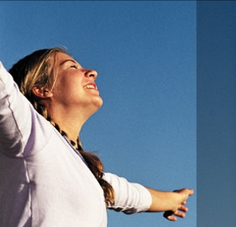
iertarea
www.reinviesperanta.ro
Facerea de bine (Beneficence) este un principiu moral ce exprimă un sens autentic de facere de bine prin care oamenii îi ajută pe alţii fără ca cei ajutaţi să fi făcut ceva în trecut ori să facă ceva în viitor pentru binefăcătorii lor.
Compasiunea este o emoţie morală ce exprimă faptul că persoana care iartă suferă împreună cu ofensatorul
Meritul necondiţionat (Unconditional worth) derivă din înţelegerea faptului că ofensatorul este o persoană. Fiind o persoană îi conferă un sens de importanţă, nu pentru ceea ce a făcut, ci în ciuda a ceea ce a făcut. Ofensa nu este caracteristica primordială ce îl defineşte pe cel care a făcut rău.
DEFINIȚIA IERTĂRII -clarificări

Slide 11
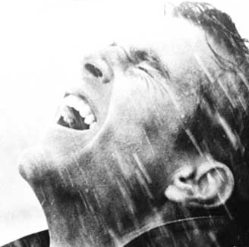
iertarea
www.reinviesperanta.ro
Generozitatea implică a oferi ofensatorului mai mult decât i se cuvine, deoarece el este considerat ca având valoare bazat pe faptul că este un om. În contextul iertării, generozitatea are sens de milă.
Dragostea morală – agape (moral love) extinde generozitatea şi facerea de bine investind in bunăstarea celeilalte persoane. Agape se caracterizează prin preocupare şi respect nu neapărat datorită faptelor positive ale cuiva către cel pe care îl iubeşte.
DEFINIȚIA IERTĂRII -clarificări

Slide 12

iertarea
www.reinviesperanta.ro
Pentru o aprofundare a definiţiei iertării,
14 idei din perspectiva psihologică sunt prezentate.
Iertarea este un continuum
Iertarea nu este un fenomen de tipul “totul-sau-nimic”. De fiecare dată când cineva iartă, o măsură de mânie este înlăturată din durerea emoţională. Cu alte cuvinte, iertarea are grade variate, de la puţin, uşor, la complet.
Folosind principiile comparat cu fiind conştient de principii
Cel care iartă nu este în mod necesar conştient de principiul moral care este exprimat. Cel care iartă ia decizia de a fi mai bun, deşi forma precisă a limbajului intern sau extern nu este neapărat exprimată.
PERSPECTIVA PSIHOLOGICĂ

Slide 13
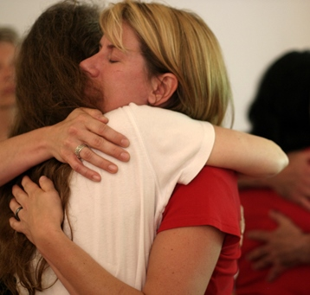
iertarea
www.reinviesperanta.ro
Iertarea este stabilă sau instabilă
Când persoana începe să ierte ea poate oscila între un nivel mai înalt sau mai scăzut înainte de a se stabiliza, de data aceasta undeva către extremitatea de sus a scalei.
Iertarea este superficială sau profundă
Dimensiunea profunzimii iertării poate fi aplicată în fiecare din categoriile psihologice: afectivitate, nivel cognitive şi comportament. Deoarece iertarea este centrată pe bunăstarea psihologică, iniţial bunăstarea celui ofensat şi mai târziu a ofensatorului, motivaţia de a se angaja în procesul iertării se deplasează de la sine către altul, de la o nevoie superficială către una profundă pentru a răspunde ofensatorului bazat pe principii morale.
PERSPECTIVA PSIHOLOGICĂ

Slide 14
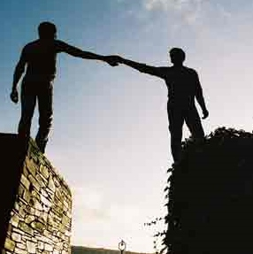
iertarea
www.reinviesperanta.ro
Iertarea se caracterizează prin dezvoltare
Iertarea se dezvoltă. Această dezvoltare nu poate fi grăbită şi este diferită pentru fiecare persoană.
Iertarea este centrată asupra unei persoane
Iertarea se produce între persoane (de la om la om), nu între oameni şi obiecte fără viaţă.
Calitatea răului poate varia
Răul experimentat de cel care iartă poate fi de natură fizică, psihologică, emoţională sau morală.
Profunzimea răului poate varia
De obicei, iertarea se realizează în contextul unor răni profunde. Totuşi, chiar iritări uşoare zilnice prin cumulare duc la mânie şi apoi ne conduc la a-i ierta pe cei responsabili. Iertând rănile adânci are profunde implicaţii asupra stării de bine.
PERSPECTIVA PSIHOLOGICĂ

Slide 15
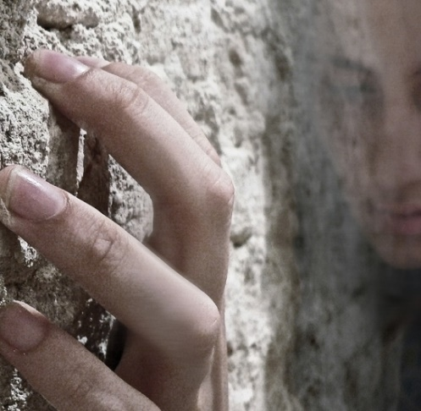
iertarea
www.reinviesperanta.ro
Răul care ne-a fost făcut este obiectiv, nu subiectiv
Iertarea are loc în contextual unui process raţional
Calitatea iertării depinde de mai mulţi factori
Iertarea variază în funcţie de severitatea ofensei iniţiale, relaţia pe care am avut-o cu ofensatorul înainte de a ne fi produs răul şi de modurile în care el s-a comportat după aceea. De asemenea, ea variază corespunzător cu înţelegerea şi exercitarea anterioară a iertării de către cel care iartă.
Exprimarea iertării depinde de cultură şi religie
Iertarea poate avea o exprimare cognitivă, emoţională şi spirituală
Uneori oamenii încep procesul iertării prin declaraţia de a ierta (exprimare cognitivă). Există convingerea şi hotărârea de a continua să ierte, dar nu există nicio exprimare emoţională, nici compasiune or dragoste morală faţă de ofensator.
PERSPECTIVA PSIHOLOGICĂ

Slide 16
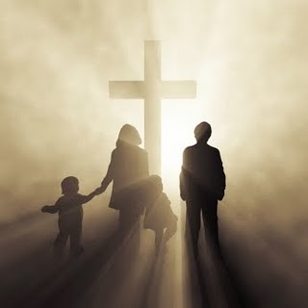
iertarea
www.reinviesperanta.ro
Nu totdeauna este clar cine este cel ofensat şi cine este ofensatorul
În cadrul cuplului cu abuz reciproc asupra partenerului (mutual intimate partner violence) partenerii se ofensează reciproc
Calitatea iertării nu este totdeauna clară
Din perspectiva psihologică, iertarea pare să fie o aptitudine, un mecanism de adaptare şi un angajament. Ca aptitudine, persoana trebuie să practice iertarea şi să-şi ia timp să înveţe; ca mecanism de adaptare, persoana care iartă se concentrează să supravieţuiască şi să-şi îmbunătăţească viaţa în condiţii dificile; ca angajament, persoana care iartă este hotărâtă şi în mod conştient allege să lucreze pentru bunăstarea altuia..
Mai presus de orice, iertarea are calităţile unei virtuţi morale.
PERSPECTIVA PSIHOLOGICĂ

Slide 17

iertarea
www.reinviesperanta.ro
Distincţii între concepte corelate cu iertarea:
perspectivă filosofică
Conceptul de iertare ar rămâne superficial dacă ne-am baza pe perspectiva filosofică. Aceste concepte correlate cu iertarea nu conţin dimensiunea morală ce defineşte iertarea (conceptul de graţiere, amnistie, este o excepţie).
Graţiere, amnistie şi indulgenţă (un judecător milos nu este unul care a fost rănit)
Trecere cu vederea şi scuzare (a tolera o ofensă sau a o lăsă să treacă)
Reconciliere (doua persoane sunt înapoi în relaţie)
CE NU ESTE IERTAREA

Slide 18
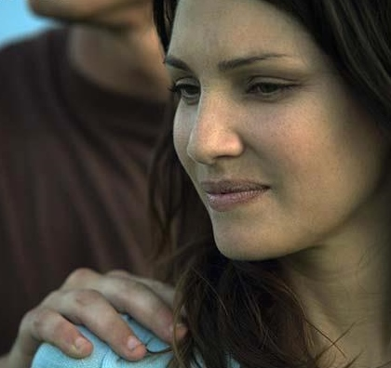
iertarea
www.reinviesperanta.ro
Distincţii între concepte corelate cu iertarea:
perspectivă filosofică
Justificare (a crede că ceea ce a făcut ofensatorul era drept să facă)
Uitare (încetarea de a-ţi mai aminti ofensa, fapt ce lasă pe cineva din nou vulnerabil la aceeaşi ofensă)
Dezamăgire (cineva poate fi dezamăgit fără ca să fi fost tratat nedrept de către altcineva)
Echilibrare a balanţei (a plăti înapoi în acelaşi fel, a pedepsi pe ofensator)
Concentrare asupra sinelui (iertând numai pentru beneficiul personal, concentrându-se asupra sinelui, iar nu şi asupra ofensatorului)
CE NU ESTE IERTAREA

Slide 19
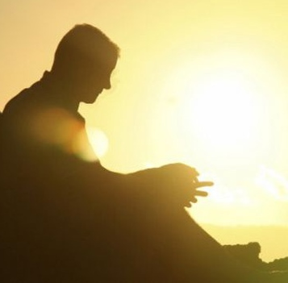
iertarea
www.reinviesperanta.ro
Concepte reducţioniste privind iertarea
Conceptele prezentate în această secţiune sunt incluse în definiţia iertării, dar ele nu exprimă în mod complet iertarea. Orice persoană care crede că iertarea se poate reduce la un element particular din definiţia iertării distorsionează sensul iertării şi face ca procesul terapeutic să fie dificil.
Trecerea timpului va vindeca rana (atitudine pasivă mai degrabă decât activă)
Abandonarea resentimentului (o persoană poate abandona resentimentul şi totuşi să aibă o atitudine de răceală şi detaşare faţă de ofensator)
CONCEPTE REDUCȚIONISTE

Slide 20
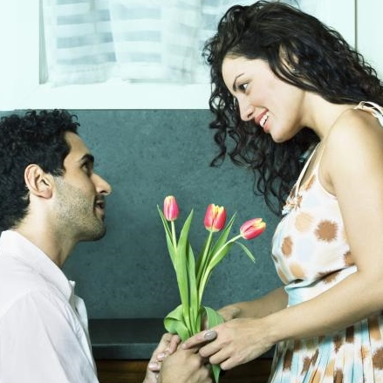
iertarea
www.reinviesperanta.ro
Concepte reducţioniste privind iertarea
Posedarea unor emoţii pozitive (cineva poate avea emoţii positive faţă de persoane care nu au fost nedrepte)
Spunând “Te iert” (poţi să ierţi fără să foloseşti formule speciale)
Deciderea de a ierta (a decide să ierţi este o parte, nu tot ce este inclus in definiţia iertării; spre exemplu, cineva care decide să meargă la universitate nu primeşte diploma decât după ce a parcurs tot programul de studiu)
CONCEPTE REDUCȚIONISTE

Slide 21
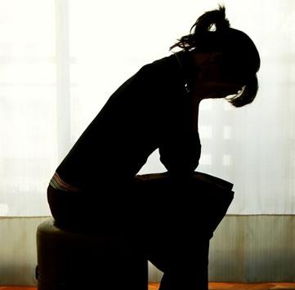
iertarea
www.reinviesperanta.ro
Expresii comune ce se confundă cu iertarea
“Iertarea este ceva rapid” (iertarea poate fi un efort dificil care presupune timp)
“Am acceptat ceea ce s-a întâmplat” (cineva poate accepta un eveniment în timp ce respinge persoana implicată în acel eveniment)
“Accept ceea ce s-a întâmplat pentru că ştiu că Dumnezeu va pedepsi pe ofensator” (aceasta pare a fi o răzbunare mascată)
EXPRESII COMUNE

Slide 22
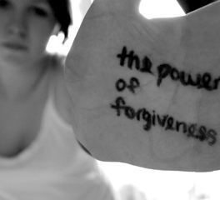
iertarea
www.reinviesperanta.ro
Expresii comune ce se confundă cu iertarea
“Am depăşit momentul” (Se poate să depăşeşti momentul în timp ce respingi pe ofensator)
“Am satisfacţia că ofensatorul nu mai poate să mă ofenseze” (poate fi o răzbunare mascată)
“Îmi place ca ofensatorul să ştie cât de mult îmi datorează” (poate fi o răzbunare mascată)
EXPRESII COMUNE

Slide 23
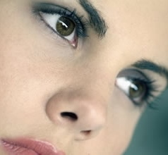
iertarea
www.reinviesperanta.ro
Înţelegerea conceptului de iertare se dezvoltă de-a lungul timpului. Sunt şase stiluri de iertare ce reflectă condiţia celui ce iartă.
Stilul # 1- Iertarea răzbunătoare (Revengeful forgiveness)
“Eu pot să iert pe cel care mi-a greşit dacă pot să îl pedepsesc într-o măsură similară durerii pe care mi-a produs-o”.
Stilul # 2 – Iertarea restitutivă sau compensatorie (Restitutional or compensational forgiveness)
“Dacă mi se dă înapoi ce mi-a fost luat, pot să iert” sau „ Dacă mă simt vinovat că nu pot să te iert, atunci voi putea să te iert pentru a mă elibera de vinovăţie”.
Stilul # 3 – Iertarea aşteptată (Expectational forgiveness)
“Pot să iert când alţii îmi impun să iert. Este mai uşor să iert când alte persoane aşteaptă aceasta de la tine”.
STILURI DE IERTARE

Slide 24
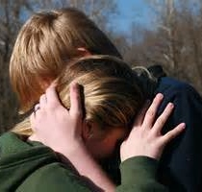
iertarea
www.reinviesperanta.ro
Stilul # 4 – Iertarea cerută de lege (Lawful expectational forgiveness)
“Iert când religia me îmi cere”. Acesta nu este stilul # 2 în care iertarea are scopul să elibereze pe cineva de vinovăţia determinată de reţinerea iertării.
Stilul # 5 – Iertarea ca promotor al armoniei sociale (Forgiveness as social harmony)
“Iert când aceasta restaurează armonia şi bunele relaţii în societate. Iertarea diminuă neînţelegerile şi conflictele sociale. Aceasta arată că iertarea este o cale prin care putem controla societatea şi o cale de a menţine relaţii paşnice
STILURI DE IERTARE

Slide 25
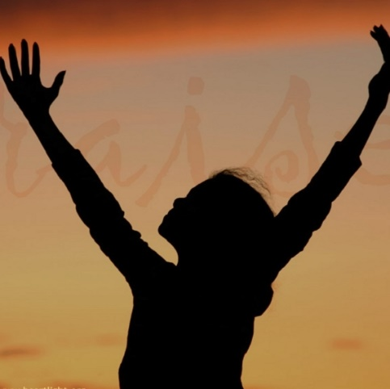
iertarea
www.reinviesperanta.ro
Stilul # 6 – Iertarea ca promotor al iubirii (Forgiveness as love)
“Iert necondiţionat deoarece aceasta promovează un adevărat sens al iubirii. Deoarece eu trebuie ca într-adevăr să am grijă de orice persoană, un act ofensator din partea acesteia nu îmi va afecta acest sens al iubirii”.
Acest fel de relaţie păstrează deschisă posibilitatea reconcilierii şi închide uşa răzbunării. Iertarea nu mai este dependent de contextul social, ca în stilul cinci. Cel care iartă nu îl controlează pe ofensator prin iertare, ci îl eliberează.
STILURI DE IERTARE

Slide 26
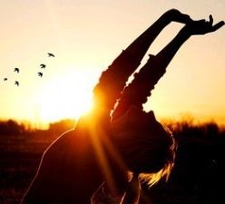
iertarea
www.reinviesperanta.ro
Terapia prin iertare este o modalitate prin care clientul şi terapeutul examinează situaţiile în care clientul a fost sau este nedreptăţit.
Scopul terapei este de a ajuta persoana să-l înţeleagă pe ofensator, să înveţe să se elibereze treptat de mânia pe care o are faţă de acesta, şi în timp să poată dezvolta un răspuns moral de facere de bine către ofensator.
Terapia prin iertare este o cale practică prin care clientul învaţă să îşi proceseze mânia fără a răni pe alţii sau pe sine.
Lucrând în sensul iertării şi înţelegerii cu compasiune a ofensatorului, clientul este eliberat de efectele negative sau toxice ale mâniei sale justificate.
TERAPIA PRIN IERTARE

Slide 27

iertarea
www.reinviesperanta.ro
Persoana este ajutată să-şi recunoască mânia în mod cinstit şi să se elibereze de ea într-o manieră echilibrată şi eficientă.
Elementul esenţial al terapiei prin iertare este înţelegerea, confruntarea şi reducerea până la eliminare a mâniei.
Mânia este o stare interioară care include emoţii şi gânduri şi o stare exterioară exprimată prin cuvinte sau comportament.
In starea de mânie, persoana experimentează excitaţie fiziologică şi durere emoţională associate frustrării derivate din nedreptatea ce i s-a comis.
TERAPIA PRIN IERTARE

Slide 28
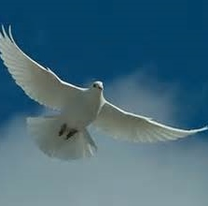
iertarea
www.reinviesperanta.ro
Gândurile includ conştientizarea nedreptăţii şi frustrării (asociată cu emoţii de tristeţe) şi un plan de a răspunde (asociat cu un sens de plăcere)
O persoană poate fi mânioasă fără să fie conştientă de aceasta, dar conştientizarea problemei ce cauzează mânia este esenţială pentru vindecare.
TERAPIA PRIN IERTARE

Slide 29
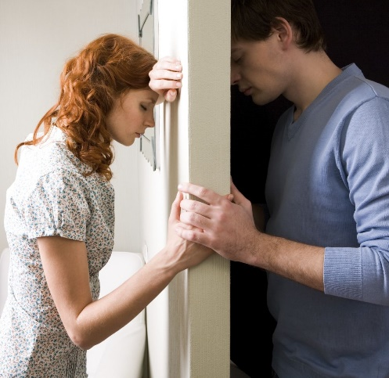
iertarea
www.reinviesperanta.ro
Sunt 7 puncte care caracterizează mânia ce este vizată în terapia prin iertare:
- Mânia este centrată asupra unei sau mai multor persoane.
- Mânia este intensă, cel puţin de scurt timp.
- Uneori mânia conduce la un comporatment învăţat exprimat prin plictiseală, iritare, asprime faţă de alţii care s-ar putea să nu fie sursa mâniei.
- Mânia poate fi extremă, fie prin pasivitatea ei sau prin ostilitatea deschisă.
- Mânia este uneori regresivă, mai ales pentru vârstele mai tinere.
- Mânia persistă.
- Mânia derivă dintr-o reală nedreptate şi rănire, iar nu dintr-o percepţie iraţională.
TERAPIA PRIN IERTARE

Slide 30
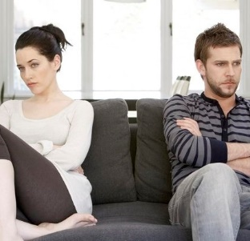
iertarea
www.reinviesperanta.ro
De obicei, oamenii au mecanisme de apărare puternice împotriva mâniei lor (negarea este cel mai comun), iar dezvăluirea resentimentelor poate fi dificilă şi îndelungată.
De îndată ce persoana şi-a rezolvat mânia, ea experimentează eliberare, uşurare.
Durata terapiei prin iertare este dependent de nivelul durerii şi de prezenţa mâniei.
TERAPIA PRIN IERTARE

Slide 31
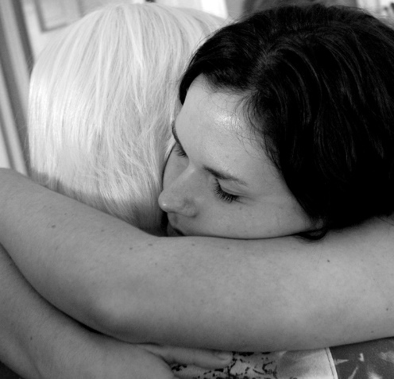
iertarea
www.reinviesperanta.ro
Modelul fazic al iertării
Conform acestui model sunt patru faze ce formează o succesiune în dezvoltare. Pentru fiecare fază există un scop. În fiecare fază sunt implicate anumite probleme.
Faza descoperirii
Persoana înţelege că nedreptatea şi rănile ce au însoţit-o i-au afectat negativ viaţa. Această fază poate fi o perioadă de durere emoţională.
Dacă persoana realizează că a suferit emoţional din pricina nedreptăţii altuia, aceasta poate constitui o motivaţie pentru schimbare. Durerea emoţională este un element ce motivează persoana să gândească la posibilitatea iertării şi să încerce să ierte.
Scop: Persoana să înţeleagă dacă şi în ce fel nedreptatea şi rănile ce au însoţit-o i-au afectat viaţa.
MODELUL FAZIC

Slide 32
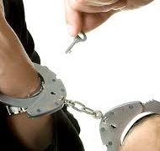
iertarea
www.reinviesperanta.ro
Probleme implicate:
- Examinarea mecanismelor de apărare psihologică şi a consecinţelor lor
- Confruntarea mâniei: esenţial este ca mânia să fie eliberată, nu ascunsă
- Admiterea ruşinii când este potrivit
- Conştientizarea scăderii energiei emoţionale
- Conştientizarea ofensei ca o obsesie ce tulbură procesul gândirii (cognitive rehearsal)
- Realizarea că partea ofensată se compară cu ofensatorul
- Realizarea că persoana poate fi schimbată negativ şi permanent prin rana suferită
- Conştientizarea faptului că o “lume dreaptă” este o utopie
MODELUL FAZIC

Slide 33
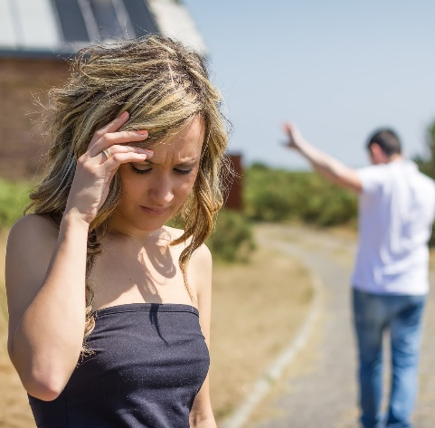
iertarea
www.reinviesperanta.ro
Faza deciziei
Persoana înţelege ce este şi ce nu este iertarea. Decizia de a ierta este un proces cognitiv. Persoana trebuie să distingă ce înseamnă angajamentul de a ierta şi tot ce este inclus în acest process. Angajamentul de a ierta este doar începutul.
Scop: Persoana să înţeleagă corect sensul iertării şi să ia decizia de a ierta pe baza acestei înţelegeri
Probleme implicate:
O schimbare a inimii/convertire/o nouă înţelegere a faptului că vechile strategii de rezolvarea problemei nu funcţionează
Voinţa de a considera iertarea ca o opţiune
Decizia de a-l ierta pe ofensator
MODELUL FAZIC

Slide 34
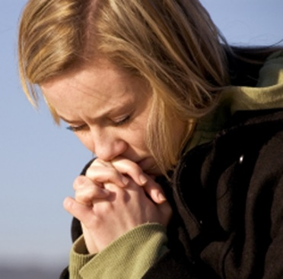
iertarea
www.reinviesperanta.ro
Faza de lucru
Persoana începe să înţeleagă că ofensatorul este mai mult decât fapta pe care a comis-o. Cel care iartă este posibil să înceapă să experimenteze compasiune pentru ofensator. El îşi schimbă obiectivul de la sine către ofensator. În acest moment persoana se gândeşte să-l ierte pe ofensator deşi poate că nu simte că l-ar ierta.
După luarea deciziei (aspect cognitive) este posibil să urmeze transformarea emotiilor direcţionate către ofensator. Gândind diferit şi apoi simţind diferit faţă de ofensator sunt părţi ale unei secvenţe de dezvoltare.
Pe măsură ce nivelul mâniei diminuă, persoana poate avea mai multă înţelegere şi compasiune faţă de ofensator şi să simtă în mod real că îl pot ierta. Este esenţial ca persoana să îl vadă pe ofensator într-un fel nou şi să fie gata să răspundă în modalităţi noi.
MODELUL FAZIC

Slide 35
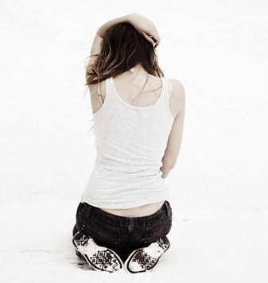
iertarea
www.reinviesperanta.ro
Scop: Persoana să poată să îl înţeleagă pe ofensator şi să înceapă să-l vadă într-o nouă lumină, fapt ce va duce la o schimbare pozitivă emoţională cu privire la ofensator, la sine şi la relaţie
Probleme implicate:
Restructurarea situaţiei, ofensatorul văzut în contextul său
Empatie şi compasiune pentru ofensator
Purtând/acceptând durerea
Oferirea unui dar/cadou moral ofensatorului
MODELUL FAZIC

Slide 36
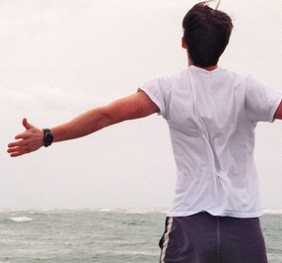
iertarea
www.reinviesperanta.ro
Faza de aprofundare
Oferind înţelegere ofensatorului adesea stimulează alte gânduri. Există oare un sens în toată durerea produsă de el?
Iertarea este o ţintă mişcătoare.
Pe măsură ce persoana învaţă să ierte, poate să aleagă să aplice ceea ce a învăţat pentru a aprofunda iertarea.
Mai târziu, persoana poate începe să generalizeze ceea ce a învăţat la noi situaţii şi persoane.
MODELUL FAZIC

Slide 37
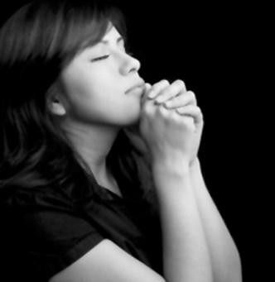
iertarea
www.reinviesperanta.ro
Scop:
Persoana să găsească sensuri noi în suferinţă, să se simtă mai conectată de alte persoane, să experimenteze scăderea emoţiilor negative şi, în timp, să dezvolte scopuri noi pentru viaţa sa.
Probleme implicate:
Descoperirea sensului de sine şi al altora în suferinţă şi în procesul iertării
Realizarea faptului că persoana a avut nevoie de iertare din partea altora în trecut
Realizarea că nu este singură (universalitatea durerii, susţinere)
Realizarea că persoana însăşi are un nou scop în viaţă rezultat din suferinţa îndurată
Conştientizarea scăderii emoţiilor negative şi poate creşterea emoţiilor positive către ofensator, conştientizarea unei eliberări emoţionale interioare
MODELUL FAZIC

Slide 38
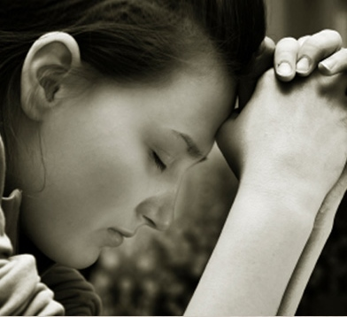
iertarea
www.reinviesperanta.ro
FACTORUL TIMP
FACTORUL TIMP ÎN PROCESUL IERTĂRII
Nimeni nu poate stabili limite de timp cu privire la procesul iertării...

Slide 39
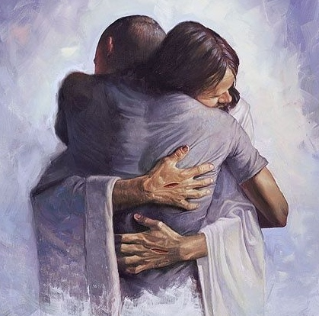
„Orice amărăciune, orice iuţime, orice mânie, orice strigare, orice clevetire şi orice fel de răutate să piară din mijlocul vostru. Dimpotrivă, fiţi buni unii cu alţii, miloşi şi iertaţi-vă unul pe altul, cum v-a iertat şi Dumnezeu pe voi în Hristos.”
Efeseni 4: 31.32
„Noi nu suntem iertați pentru că iertăm, ci așa cum iertăm.
Fundamentul orcărei iertări se află în dragostea nemeritată a lui Dumnezeu. Prin atitudinea noastră față de alții, noi arătăm dacă ne-am însușit această dragoste. ...”
EGW COL 251

Slide 40
Referințe:
Enright, R.D & Fitzgibbons, R.P., (2000),
Helping clients forgive: An empirical guide for resolving anger and restoring hope,
Published by American Psychological Association

